Slide 1
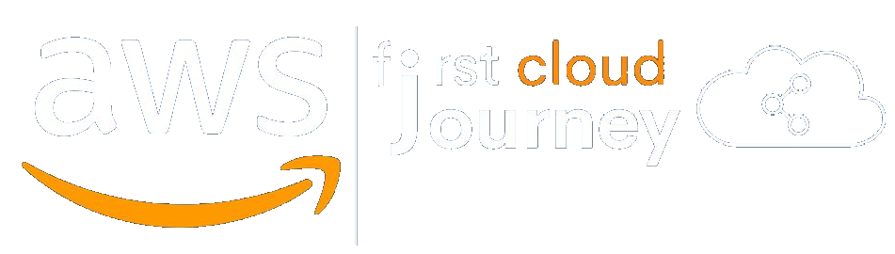
Serverless Container Orchestration with AWS Fargate Proposal

Slide 2
01
Executive Summary
2

Slide 3
1. Executive Summary
Problem Statement:
Trong thời đại ứng dụng hiện đại phát triển nhanh chóng, doanh nghiệp cần các giải pháp triển khai linh hoạt, tiết kiệm chi phí và dễ mở rộng. Việc vận hành hệ thống microservices truyền thống trên máy chủ ảo (EC2) thường dẫn đến chi phí cao, phức tạp trong quản lý tài nguyên, và khó đảm bảo tính sẵn sàng cao (high availability). Điều này ảnh hưởng trực tiếp đến tốc độ phát triển sản phẩm và trải nghiệm người dùng.
3

Slide 4
1. Executive Summary
Solution Overview:
Workshop này đề xuất triển khai kiến trúc fully serverless container orchestration sử dụng AWS Fargate kết hợp với Amazon ECS, nhằm cung cấp môi trường chạy microservices hiệu quả mà không cần quản lý máy chủ. Hệ thống bao gồm:
- Triển khai multi-service application (tối thiểu 3 dịch vụ)
- CI/CD pipeline với AWS CodePipeline + GitHub
- Monitoring stack: AWS CloudWatch, AWS X-Ray
- Service discovery với AWS Cloud Map
- Auto Scaling dựa trên tài nguyên (CPU/Memory)
- Phân tích chi phí so sánh giữa Fargate và EC2
- Kiểm thử khả năng mở rộng với công cụ load testing
4

Slide 5
1. Executive Summary
Business Benefits & ROI:
- Giảm thời gian triển khai nhờ CI/CD tự động
- Tối ưu chi phí nhờ pricing theo task usage của Fargate
- Loại bỏ chi phí quản trị server vật lý hoặc EC2
- Dễ dàng mở rộng khi hệ thống tăng trưởng (scale-out)
- Có thể tái sử dụng kiến trúc cho nhiều dự án khác nhau
5

Slide 6
1. Executive Summary
Investment Required & Timeline:
- Thời gian thực hiện: 4 tuần
- Nguồn lực: 1 thực tập sinh triển khai (Toàn bộ), mentor hỗ trợ đánh giá
- Chi phí AWS dự kiến: $15 – $30/tháng trong giai đoạn thử nghiệm
6

Slide 7
1. Executive Summary
Success Metrics & Expected Outcomes:
- Deploy thành công 3 services độc lập trên ECS Fargate
- CI/CD hoàn tất trong dưới 5 phút
- Hệ thống auto-scale hoạt động ổn định khi có tải
- Dashboard giám sát phản ánh chính xác trạng thái hệ thống
- Chi phí Fargate thấp hơn EC2 với cùng workload demo
7

Slide 8
02
Problem Statement
8

Slide 9
2. Problem Statement
Current Situation:
Phần lớn các doanh nghiệp nhỏ và startup hiện nay đang vận hành hệ thống backend monolithic hoặc hybrid trên EC2, gây ra khó khăn trong mở rộng dịch vụ, cập nhật liên tục và quản trị tài nguyên. Đồng thời, việc quản lý server truyền thống đòi hỏi nhân lực vận hành DevOps chuyên sâu, tăng chi phí đầu tư và vận hành dài hạn.
9

Slide 10
2. Problem Statement
Current Situation:
Phần lớn các doanh nghiệp nhỏ và startup hiện nay đang vận hành hệ thống backend monolithic hoặc hybrid trên EC2, gây ra khó khăn trong mở rộng dịch vụ, cập nhật liên tục và quản trị tài nguyên. Đồng thời, việc quản lý server truyền thống đòi hỏi nhân lực vận hành DevOps chuyên sâu, tăng chi phí đầu tư và vận hành dài hạn.
10

Slide 11
2. Problem Statement
Key Challenges:
- Chi phí EC2 cao hơn cho workload có tính chất biến động
- Quá trình triển khai ứng dụng thủ công, không có CI/CD rõ ràng
- Thiếu hệ thống giám sát tập trung và cảnh báo kịp thời
- Không thể mở rộng nhanh khi lượng truy cập tăng đột biến
11

Slide 12
2. Problem Statement
Stakeholder Impact:
- DevOps team: mất nhiều thời gian setup và quản lý server
- Developers: phụ thuộc vào team vận hành, không tự triển khai nhanh được
- Product owner: giảm tốc độ đưa sản phẩm ra thị trường
12

Slide 13
2. Problem Statement
Business Consequences:
- Giảm khả năng cạnh tranh do chậm phát hành tính năng mới
- Tốn kém tài nguyên vận hành mà không tăng giá trị người dùng
- Khó mở rộng cho các chương trình thử nghiệm (PoC) hoặc microservice độc lập
13

Slide 14
03
Solution Architecture
14

Slide 15
3. Solution Architecture
Architecture Overview:
Hệ thống bao gồm các thành phần chính:
- Application Load Balancer (ALB) định tuyến đến các dịch vụ
- ECS (Fargate) cluster chứa các service container
- RDS (Aurora Serverless) hoặc DynamoDB lưu trữ dữ liệu
- CloudWatch + X-Ray quan sát log, metric và trace
- Cloud Map hỗ trợ service discovery
- CodePipeline triển khai tự động
15

Slide 16
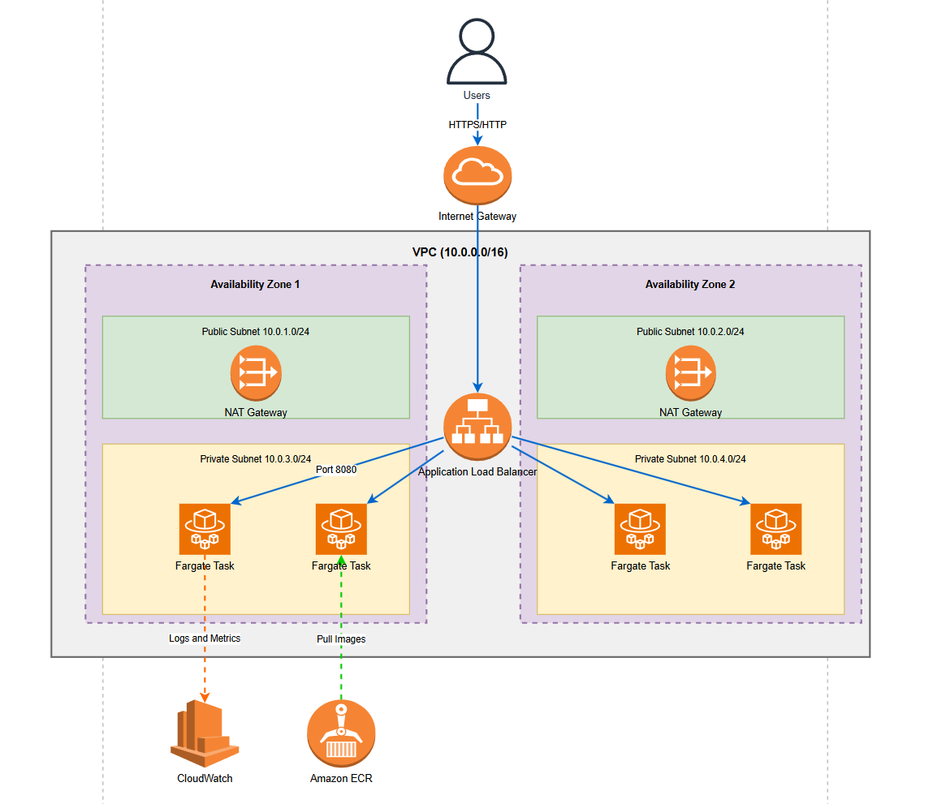
3. Solution Architecture
Architecture Overview:
16

Slide 17
3. Solution Architecture
AWS Services Used:
- Amazon ECS (Fargate): Chạy container không cần EC2
- Amazon ALB: Định tuyến traffic đến từng service
- Amazon RDS / DynamoDB: Lưu trữ dữ liệu backend
- Amazon CloudWatch + X-Ray: Giám sát hệ thống và phân tích lỗi
- AWS Cloud Map: Service Discovery nội bộ
- AWS CodePipeline + CodeBuild: CI/CD
17

Slide 18
3. Solution Architecture
Component Design:
- Service A: Quản lý người dùng (API CRUD)
- Service B: Quản lý đơn hàng
- Service C: Backend payment / tính toán
- Các services giao tiếp thông qua HTTP nội bộ hoặc EventBridge (tuỳ chọn nâng cao)
18

Slide 19
3. Solution Architecture
Security Architecture:
- Mỗi service đặt trong subnet riêng, SG riêng biệt
- IAM role tối thiểu (least privilege)
- Sử dụng HTTPS, mã hoá dữ liệu trong RDS/DynamoDB
- ALB public nhưng các service private (truy cập qua ALB hoặc API Gateway nếu mở rộng)
19

Slide 20
3. Solution Architecture
Scalability Design:
- Mỗi ECS service có auto-scaling dựa trên CPU hoặc số lượng request
- ALB hỗ trợ scaling horizontal và health check
- Aurora Serverless hỗ trợ scaling tự động mức CUs
20

Slide 21
04
Technical Implementation
21

Slide 22
4. Technical Implementation
Implementation Phases:
1.Docker hoá ứng dụng và tạo repo GitHub
2.Thiết lập ECS Cluster và Service (Fargate launch type)
3.Cấu hình ALB, Target Group và Cloud Map
4.Kết nối database RDS (option: seed data)
5.Thiết lập CodePipeline → CodeBuild → ECS
6.Tích hợp CloudWatch Log, X-Ray, Dashboard
7.Kiểm thử tải và đánh giá chi phí
22

Slide 23
4. Technical Implementation
Technical Requirements:
Resource: | Estimated Need:
Fargate Task | 3 services x 0.5 vCPU/1GB RAM
ALB | 1 public
RDS | Aurora Serverless v2
CloudWatch | Logs + metrics
CI/CD | CodePipeline, CodeBuild
23

Slide 24
4. Technical Implementation
Development Approach:
- IaC bằng AWS CloudFormation hoặc AWS CDK (option)
- Docker container hóa ứng dụng
- CI/CD build + deploy mỗi lần push GitHub
24

Slide 25
4. Technical Implementation
Testing Strategy:
- Unit test trước khi build image
- Integration test trong CodeBuild pipeline
- Performance test bằng Locust hoặc Artillery
25

Slide 26
4. Technical Implementation
Deployment Plan
- Rollout theo từng service riêng biệt
- Có thể sử dụng Blue/Green deployment (ECS supported)
- Rollback nếu thất bại thông qua CodePipeline
26

Slide 27
05
Timeline & Milestones
27

Slide 28
5. Timeline & Milestones
Project Timeline:
Tuần: | Công việc chính:
Tuần 1 | Tìm hiểu kiến trúc Fargate, Docker hóa ứng dụng
Tuần 2 | Thiết lập ECS Cluster, ALB, Database, CI/CD pipeline
Tuần 3 | Tích hợp giám sát, X-Ray, CloudMap, Auto Scaling
Tuần 4 | Kiểm thử tải, phân tích chi phí, viết báo cáo tổng kết
28

Slide 29
5. Timeline & Milestones
Key Milestones:
- Hoàn thiện triển khai 3 service
- CI/CD hoạt động ổn định
- Dashboard giám sát đầy đủ log, metric, trace
- Auto-scaling hoạt động đúng theo cấu hình
29

Slide 30
5. Timeline & Milestones
Dependencies:
- AWS Account với quyền tạo ECS, Fargate, RDS
- Approval mua domain nếu cần cấu hình Route 53
- Github repo sẵn sàng và quyền truy cập
30

Slide 31
5. Timeline & Milestones
Resource Allocation:
- 1 người thực hiện toàn bộ kỹ thuật và báo cáo
- 1 mentor kiểm tra theo từng tuần và hỗ trợ phản hồi
31

Slide 32
06
Budget Estimation
32

Slide 33
6. Budget Estimation
Infrastructure Costs (ước tính theo tháng):
Tổng: $15–$30 / tháng
Dịch vụ | Chi phí / Tháng ước tính
Fargate | $6 – 10
ALB | $4
RDS Serverless | $5–10
CloudWatch | $2–3
33

Slide 34
6. Budget Estimation
Development Costs:
- Thực hiện bởi thực tập sinh → không tính chi phí nhân sự
- Miễn phí công cụ CI/CD từ AWS Free Tier
34

Slide 35
6. Budget Estimation
Operational Costs:
- Không cần vận hành server
- CloudWatch alert và dashboard đơn giản dễ bảo trì
35

Slide 36
6. Budget Estimation
ROI Analysis:
- Tiết kiệm tối thiểu 30–50% so với EC2 (không chạy idle)
- Giảm effort DevOps team xuống còn gần như 0
- Tăng tốc triển khai ứng dụng gấp 2–3 lần
36

Slide 37
07
Risk Assessment
37

Slide 38
7. Risk Assessment
Risk Matrix
Rủi ro | Rủi ro | Ảnh hưởng | Xác xuất
AWS service quota không đủ | Trung bình | Trung bình | Cao
CI/CD deploy sai | Cao | Thấp | Trung bình
Auto Scaling không hoạt | Cao | Trung bình | Cao
Chi phí vượt quá dự kiến | Trung bình | Thấp | Thấp
38

Slide 39
7. Risk Assessment
Mitigation Strategies:
- Kiểm tra và nâng quota trước
- Cấu hình rollback trong pipeline
- Kiểm tra metric trước khi áp dụng autoscaling rule
- Giới hạn tài nguyên từng task ECS
39

Slide 40
7. Risk Assessment
Contingency Plans:
- Nếu Fargate lỗi: có thể chuyển service quan trọng sang EC2 spot
- Nếu CI/CD fail: deploy bằng tay theo hướng dẫn
- Nếu chi phí tăng: scale-down task hoặc giới hạn truy cập
40

Slide 41
08
Expected Outcomes
41

Slide 42
8. Expected Outcomes
Success Metrics:
- CI/CD deploy dưới 5 phút
- Latency dưới 200ms (trong khu vực)
- Tự động scale khi CPU > 70%
- 100% log và trace được thu thập qua CloudWatch/X-Ray
42

Slide 43
8. Expected Outcomes
Business Benefits:
- Giảm thời gian go-to-market
- Không cần quản lý server
- Tăng độ ổn định hệ thống nhờ scaling tự động
43

Slide 44
8. Expected Outcomes
Technical Improvements:
- IaC + CI/CD giúp dễ tái sử dụng và nhân rộng
- Tăng tính modular cho hệ thống microservices
- Tối ưu cost theo workload thay vì giữ server idle
44

Slide 45
8. Expected Outcomes
Long-term Value:
- Có thể tái sử dụng kiến trúc cho bất kỳ microservice nào
- Dễ scale cho sản phẩm thực tế trong doanh nghiệp
- Là nền tảng tốt để học và triển khai production system serverless
45

